Slide 1
Preprocesamiento de datos

Slide 2
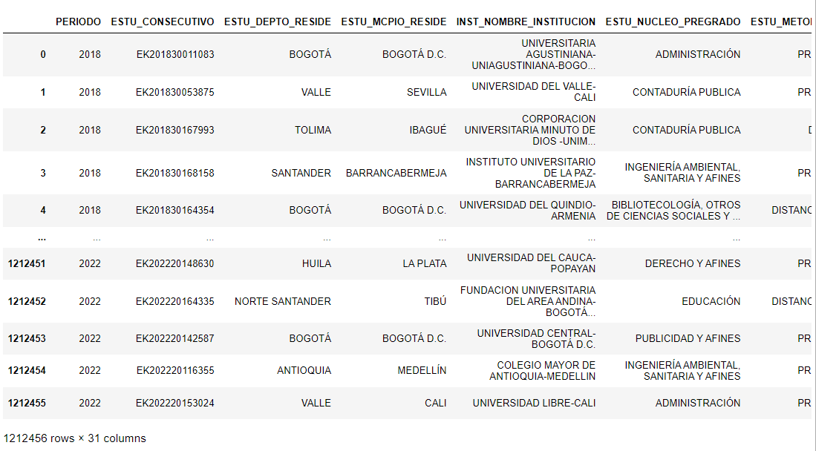
Cargue de Datos

Slide 3
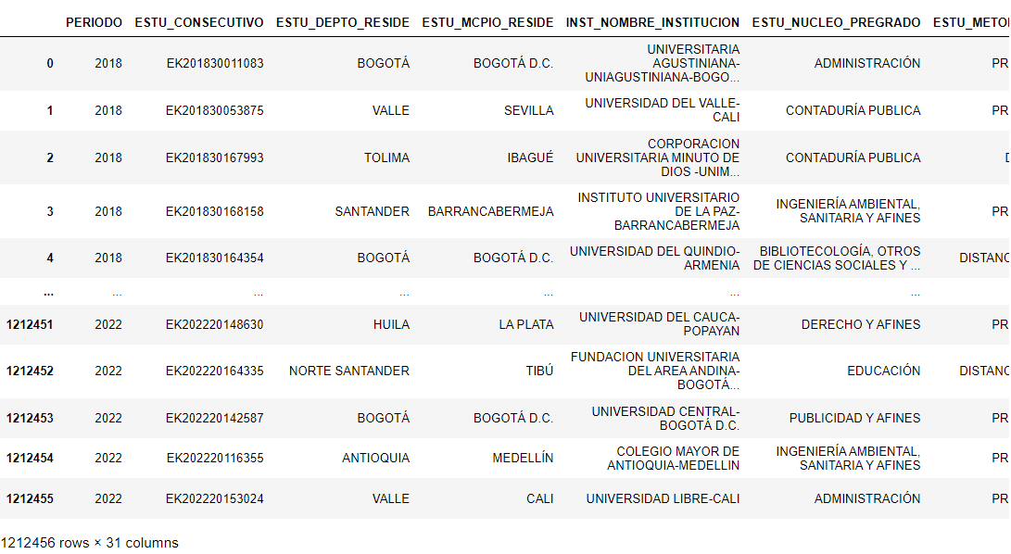
Eliminación de duplicados

Slide 4
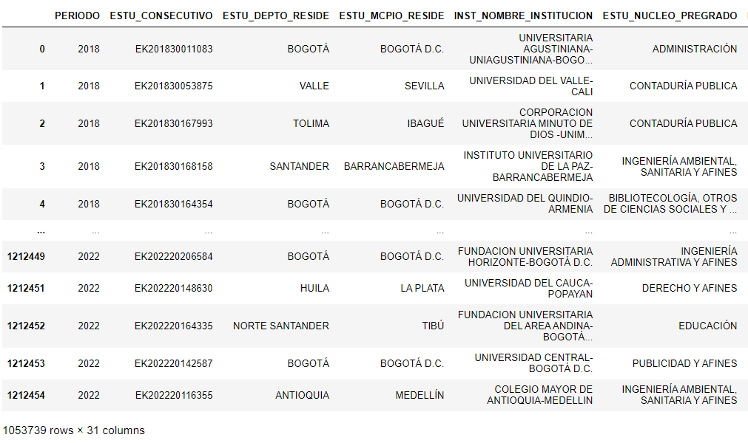
Eliminación de datos nulos

Slide 5
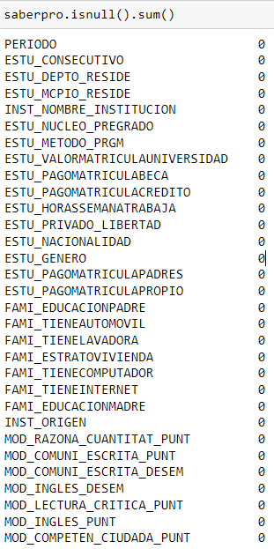
Verificación datos nulos

Slide 6
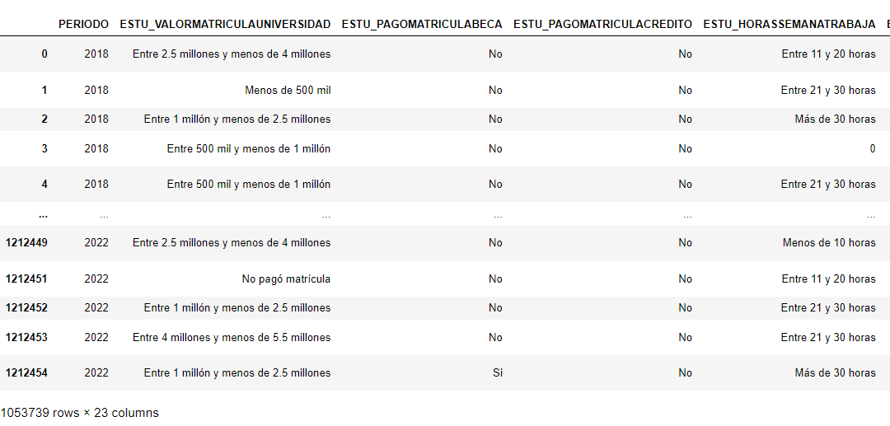
Eliminación de variables

Slide 7
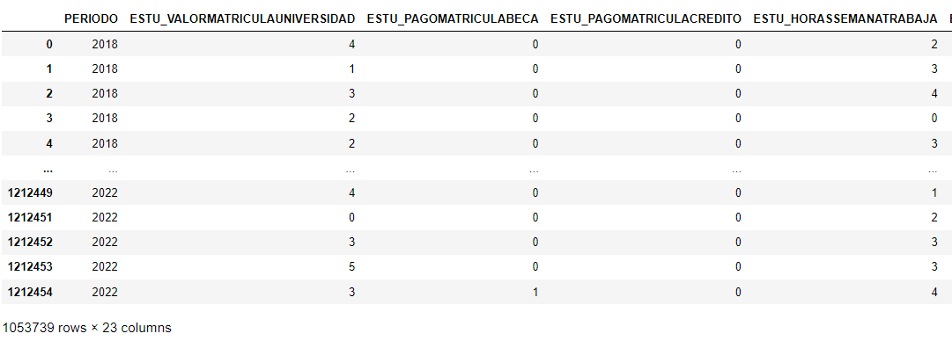
Codificación de variables categóricas

Slide 8
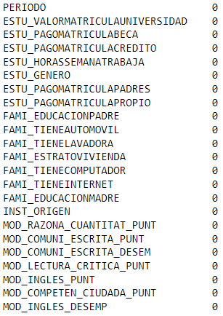
Verificación datos codificados

Slide 9
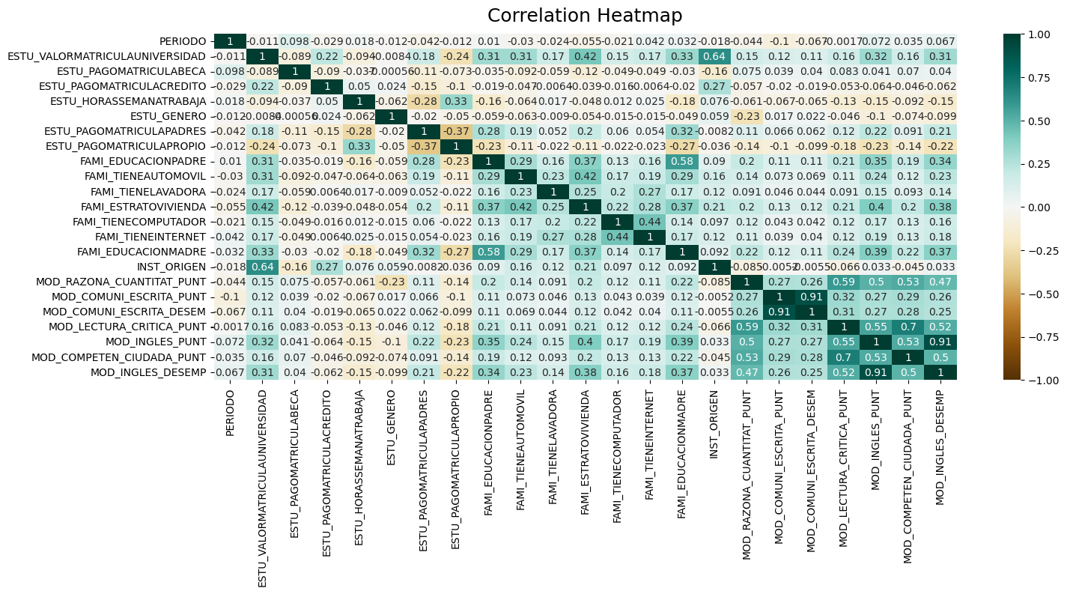
Matriz de Correlación

Slide 10

Matriz de Correlación

